Slide 1
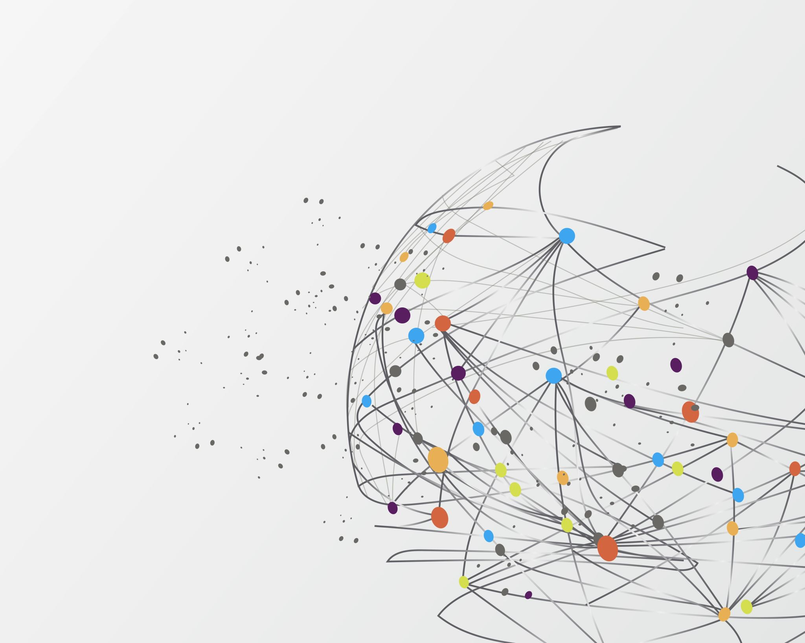

Mirando el Mundo Real a través de los Grafos
Sebastián Ferrada
Iniciativa de Datos e Inteligencia Artificial, FCFM, UChile
Instituto Milenio Fundamentos de los Datos
http://sferrada.com

Slide 2
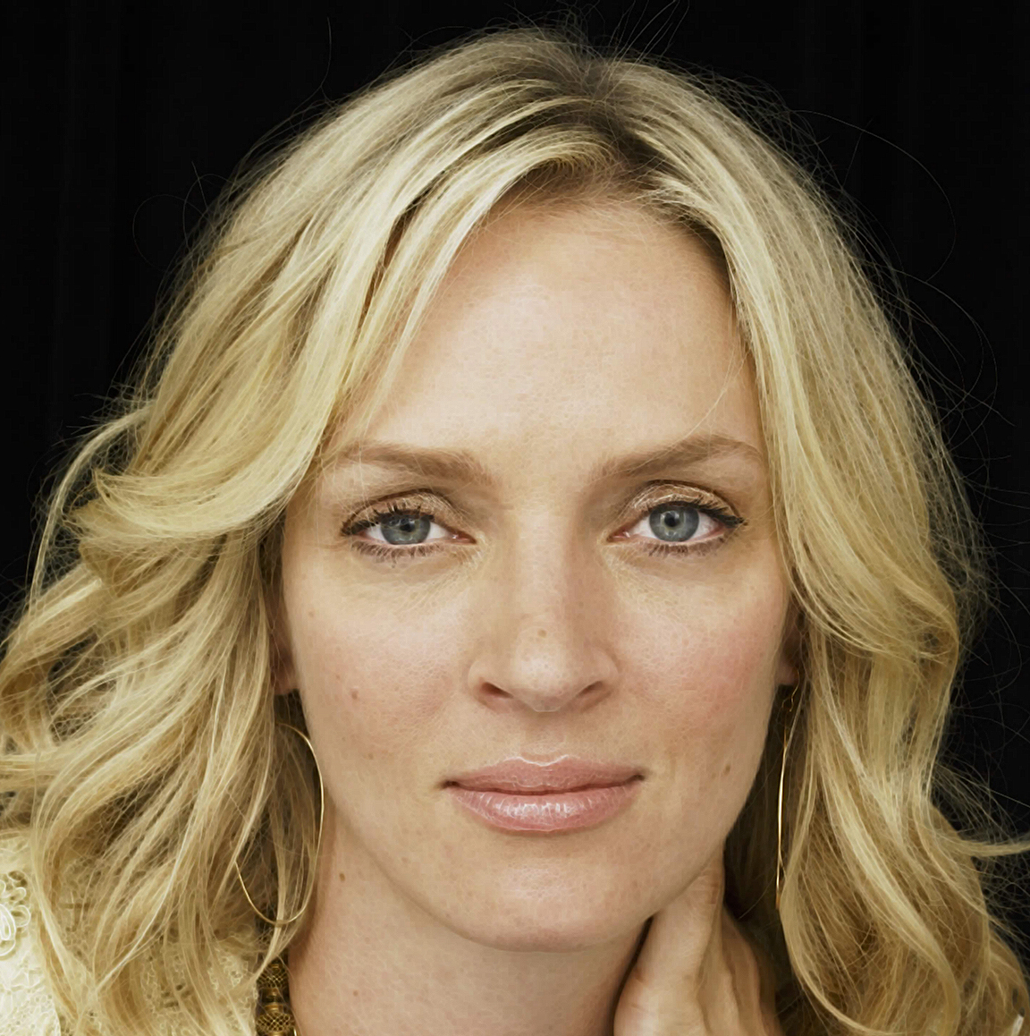

Grafos de Conocimiento
Actúa en
Personaje: Mia Wallace
Nombre: Uma Thurman
Año nacimiento: 1970
Título: Pulp Fiction
Estreno: 1994

Slide 3

Grafos de Conocimiento
Evalúa
rating: 9/10

Slide 4

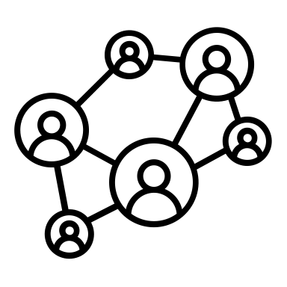
Grafos de Conocimiento
Nacida en
Red Social

Slide 5
Grafos de Conocimiento
Grafo Relaciones
Comerciales
Grafo de Productos
Grafo Geopolítico
Red Social
Grafo Películas

Slide 6
Grafos de Conocimiento
Los directores canadienses favoritos de mis amigos
Red Social
Grafo Películas

Slide 7
Grafos de Conocimiento
El PIB per cápita del país con el rating más bajo otorgado por mis amigos
Red Social
Grafo Películas
Grafo Geopolítico

Slide 8
Grafos de Conocimiento
Grafo Relaciones
Comerciales
Grafo de Productos
Grafo Geopolítico
Red Social
Grafo Películas
Notes:
OFRECER PRODUCTOS A LA RED SOCIAL EN BASE A SU INTERACCION Y LA DE SUS CIRCULOS EN LA PLATAFORMA DE PELÍCULAS

Slide 9
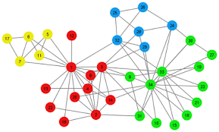
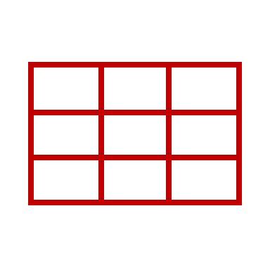
¿Por qué Grafos?
Es más simple encontrar relaciones
Mayor flexibilidad y variedad
Analítica de Grafos

Slide 10
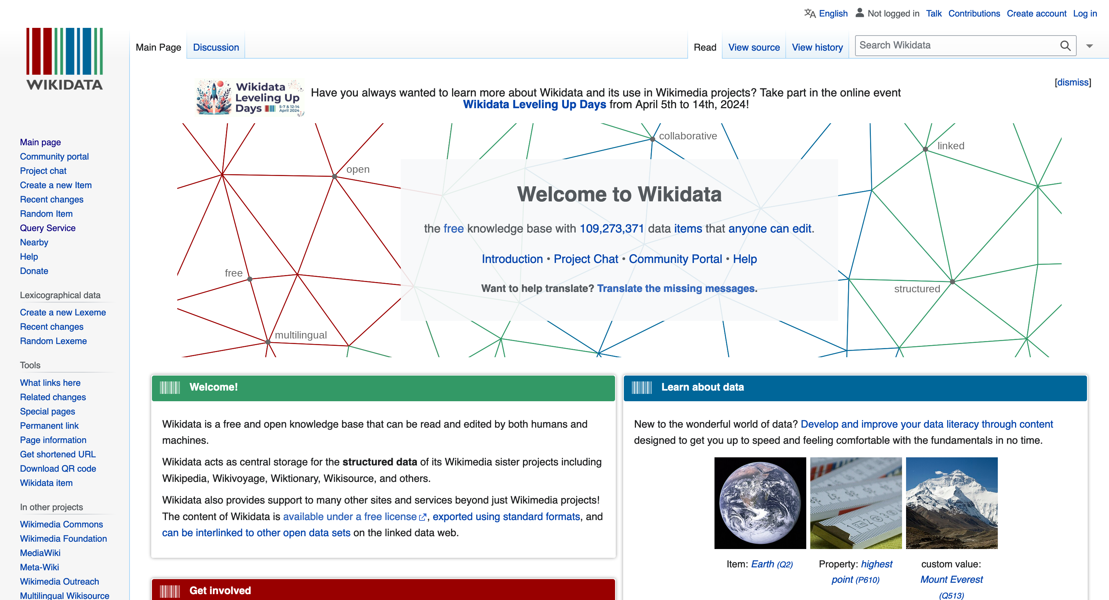
Grafos de Conocimiento en el Mundo Real

Slide 11
Grafos de Conocimiento en el Mundo Real

Slide 12
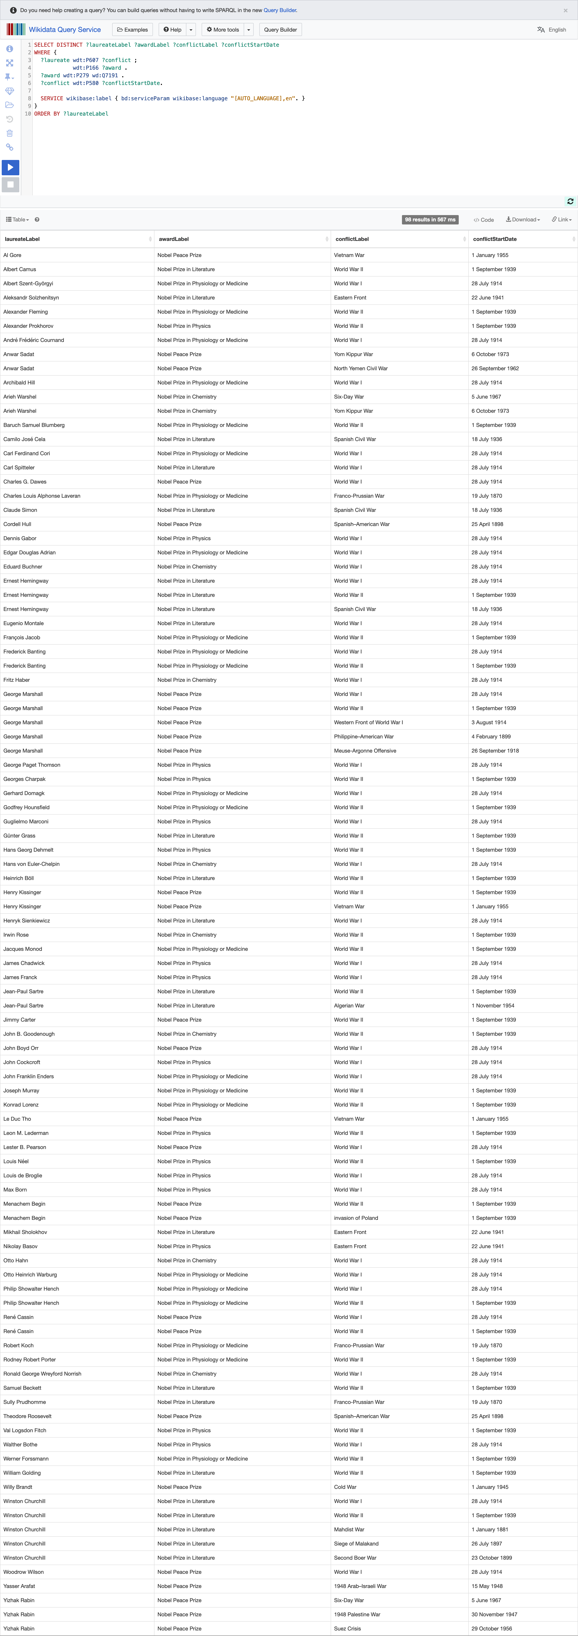
Grafos de Conocimiento en el Mundo Real
Los ganadores del premio Nobel que han peleado en una guerra

Slide 13
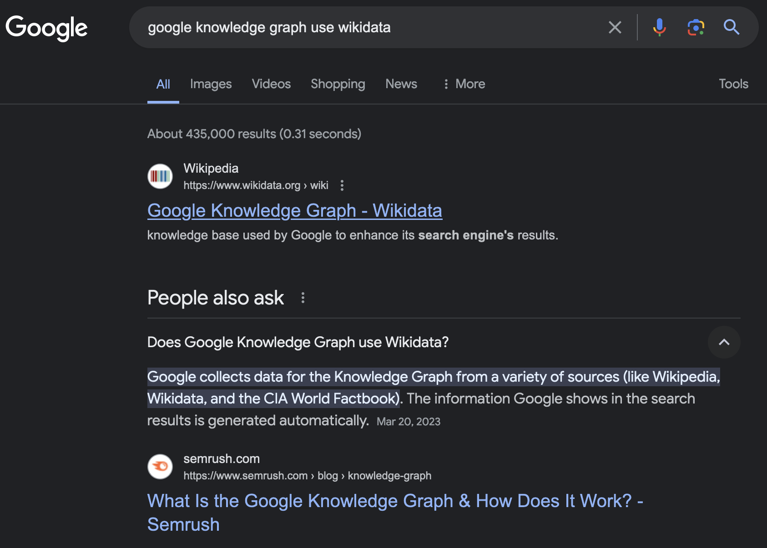
¿Quiénes usan esto?

Slide 14
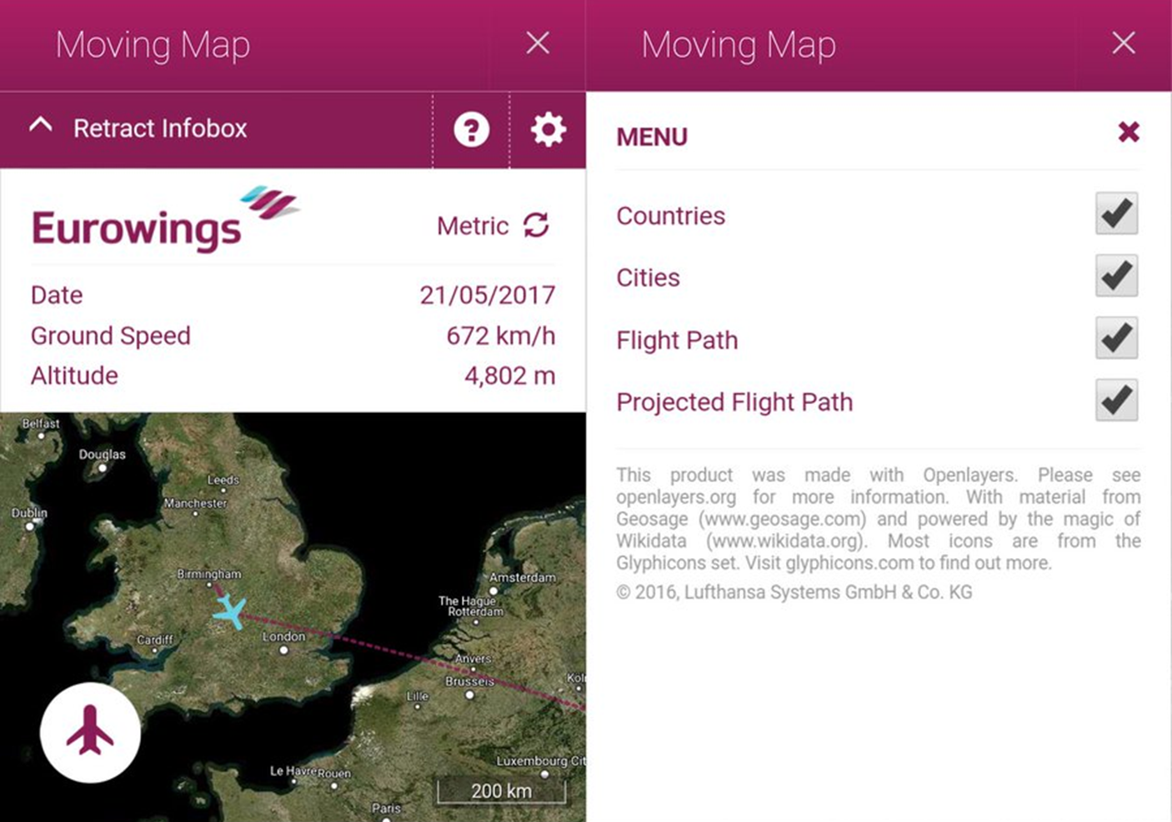
¿Quiénes usan esto?

Slide 15
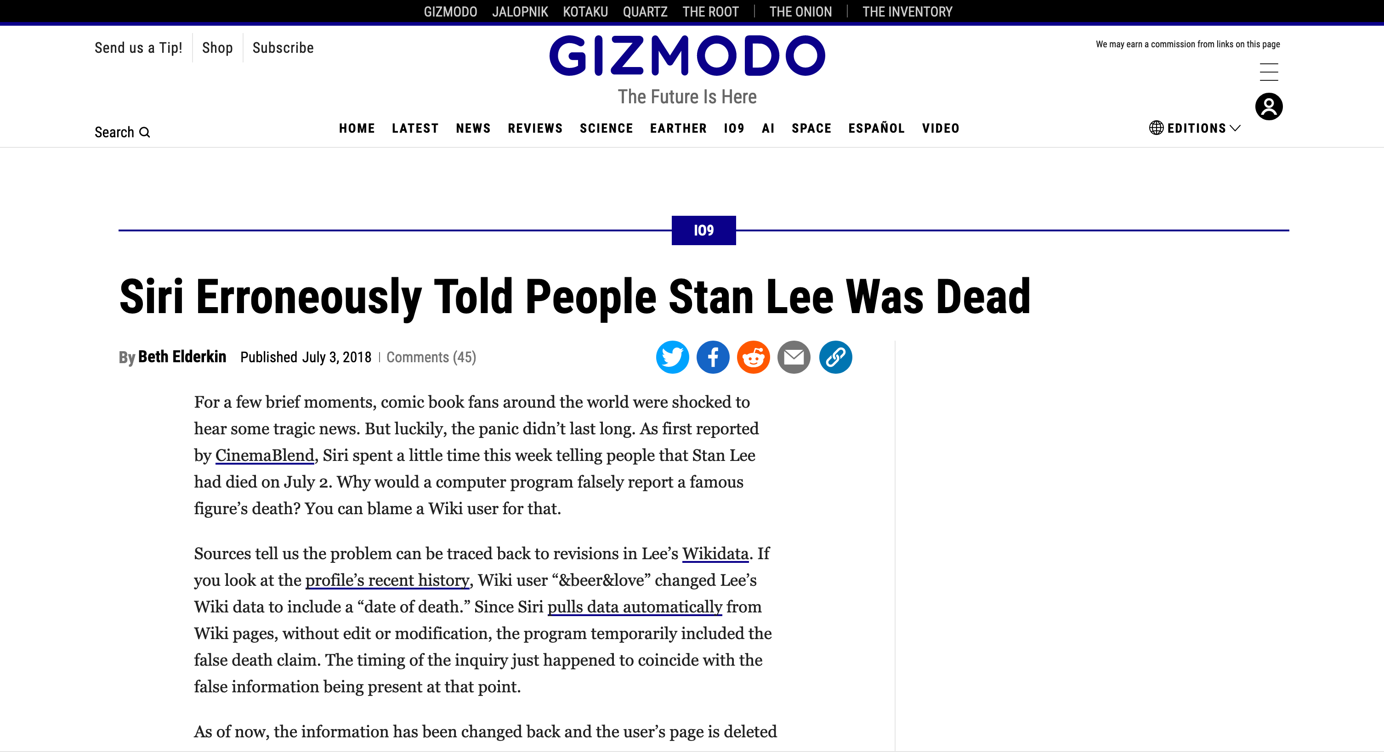
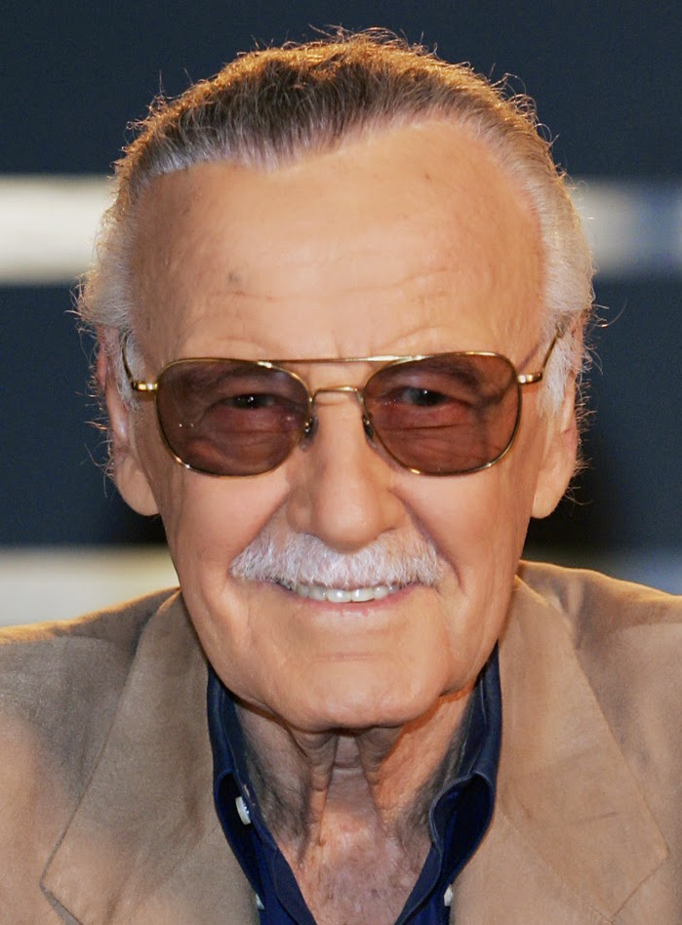
¿Quiénes usan esto?

Slide 16
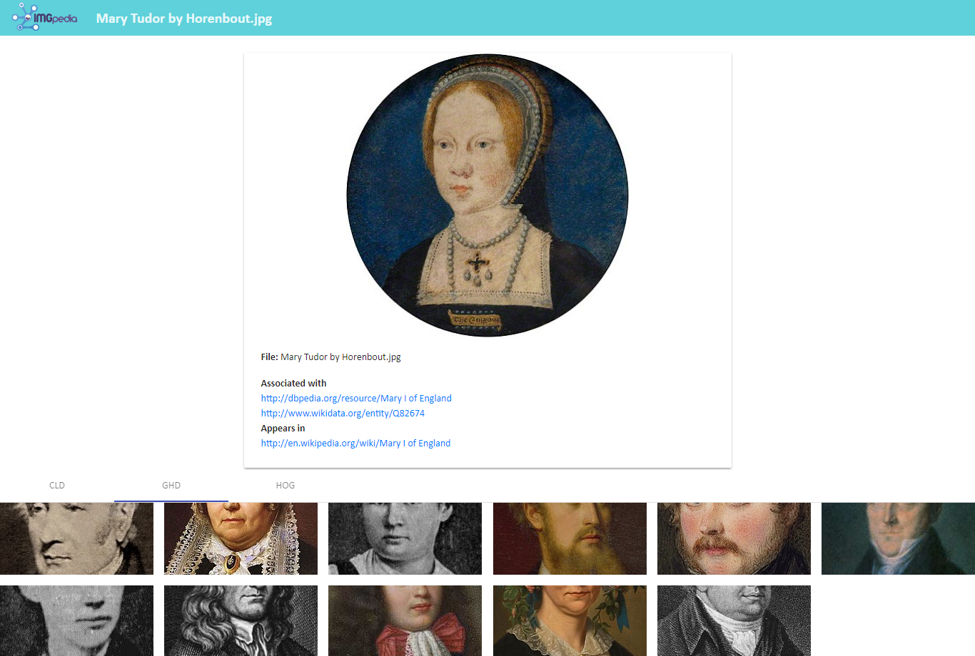

¿Quienes usan esto?
S. Ferrada, B. Bustos, and A. Hogan, “IMGpedia: A linked dataset with content-based analysis of Wikimedia images,” in The Semantic Web – ISWC 2017. Best Student Paper
S. Ferrada, B. Bustos, and A. Hogan, “Answering visuo-semantic queries with IMGpedia,” in The Semantic Web – ISWC 2017 (P&D). Best Poster
S. Ferrada, N. Bravo, B. Bustos, and A. Hogan, “Querying wikimedia images using wikidata facts,” in Companion Proceedings of the The Web Conference, 2018.

Slide 17
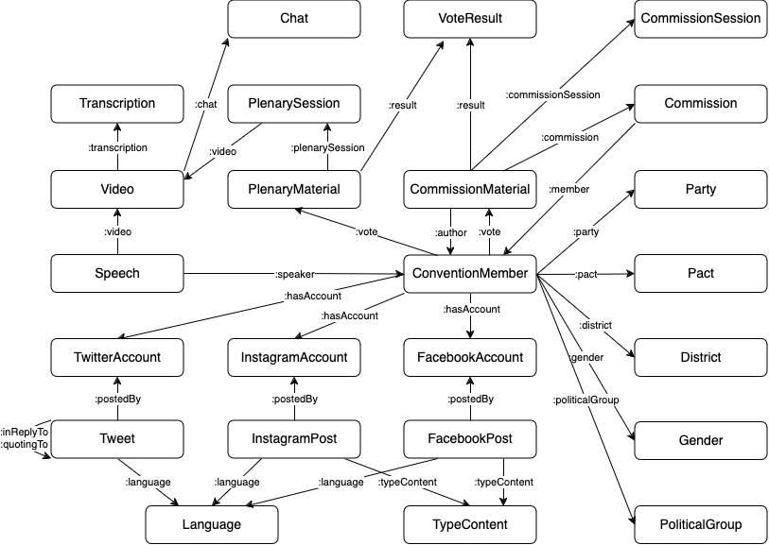
TelarKG
R. Angles, V. Calisto, J. Díaz, S. Ferrada, A. Hogan, A. Pinto, J. Reutter, C. Rojas, H. Rosales, H. Sarmiento, E. Toussaint, D. Vrgoč, “TelarKG: a Knowledge Graph of Chile’s Constitutional Process”, under review. 2024.

Slide 18
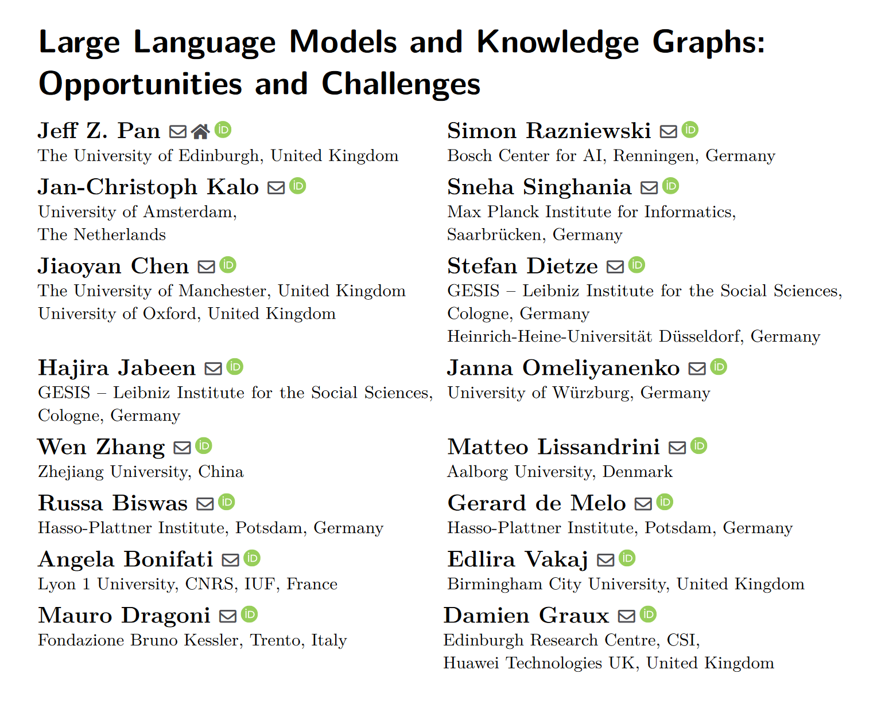
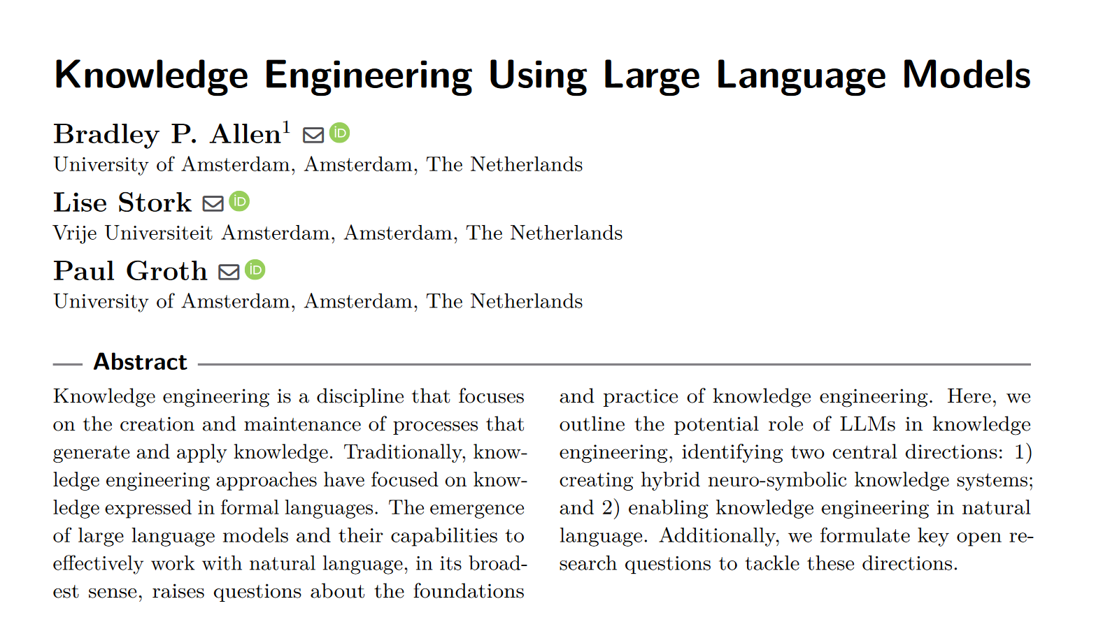
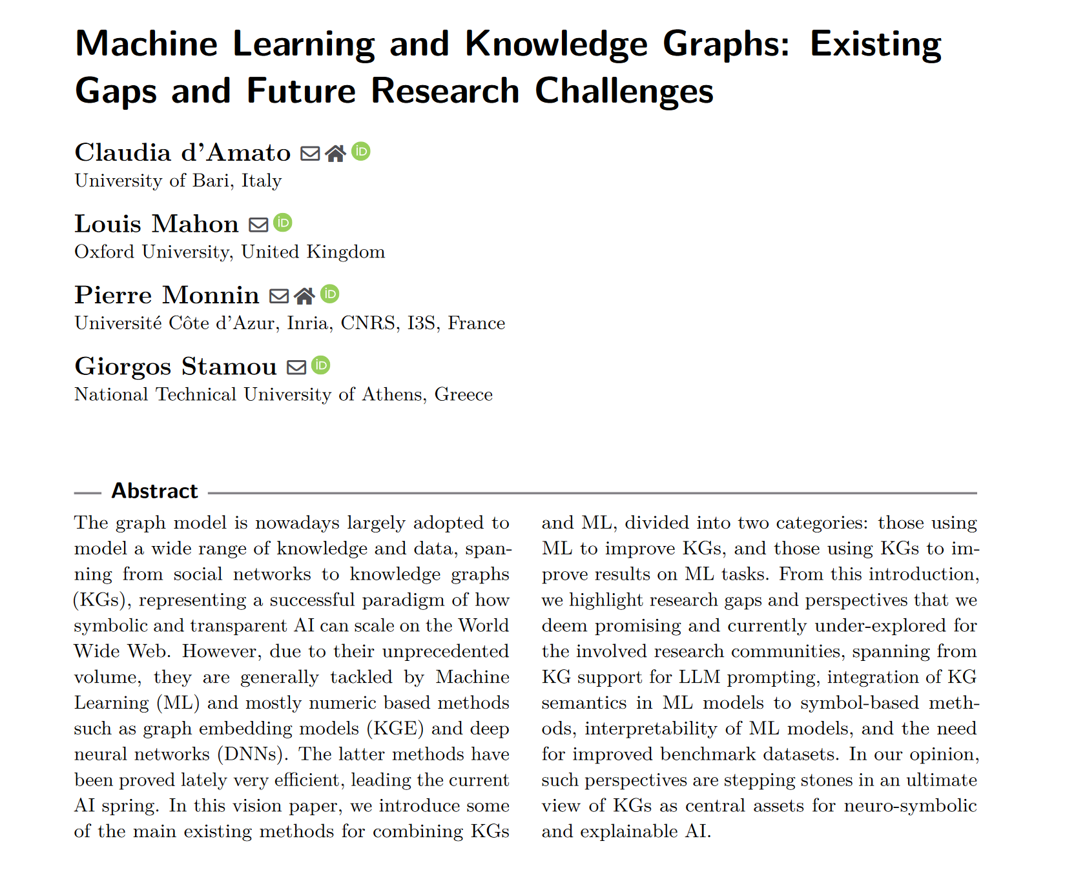
¿Quienes usan esto?
Notes:
La introducción de KGs en pipelines de chats basados en LLM puede ayudar a reducir las alucinaciones y falsedades

Slide 19
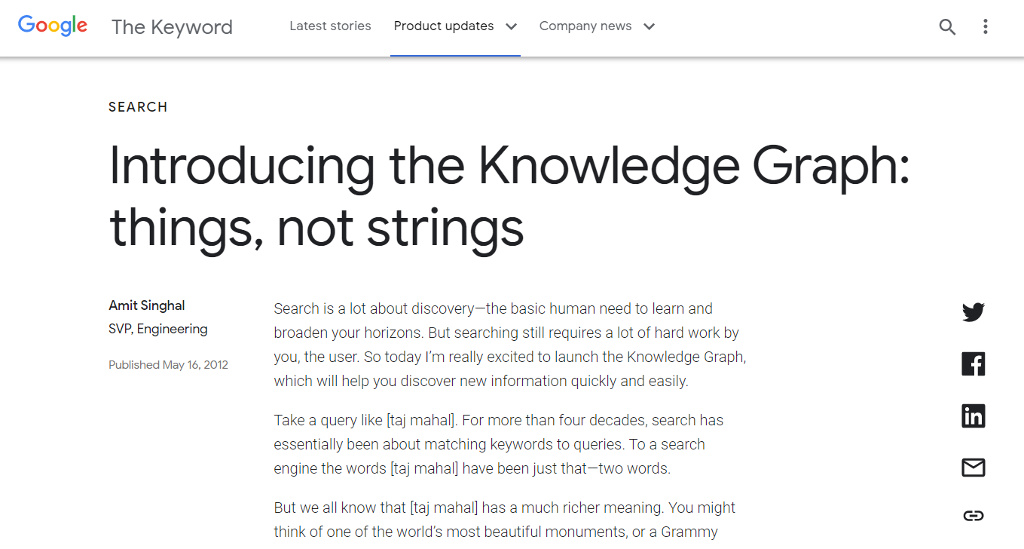
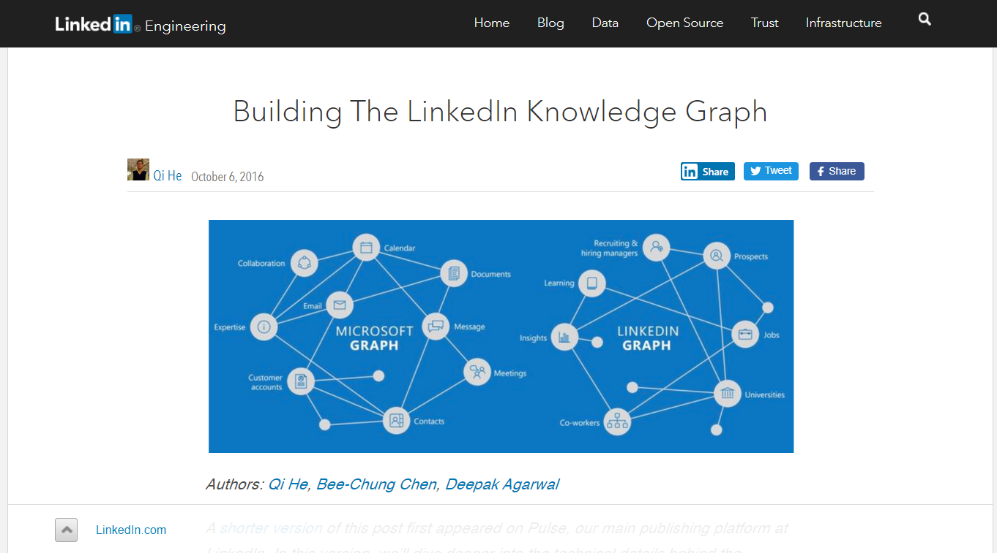
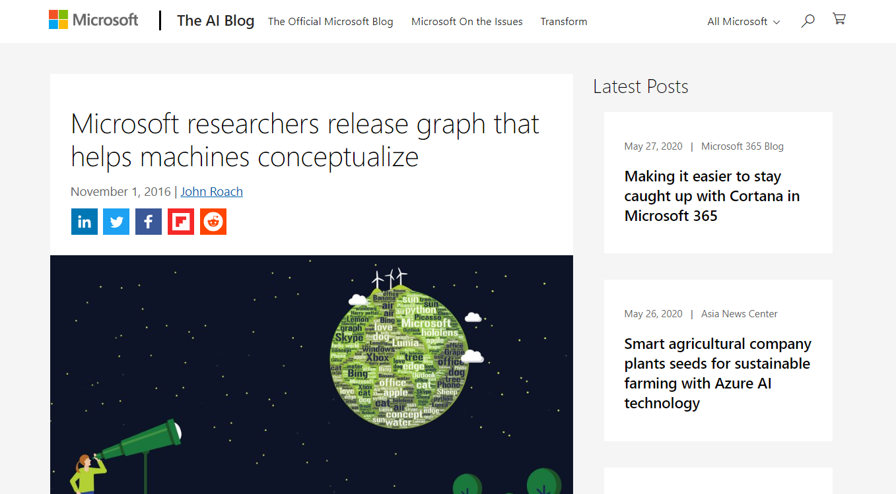

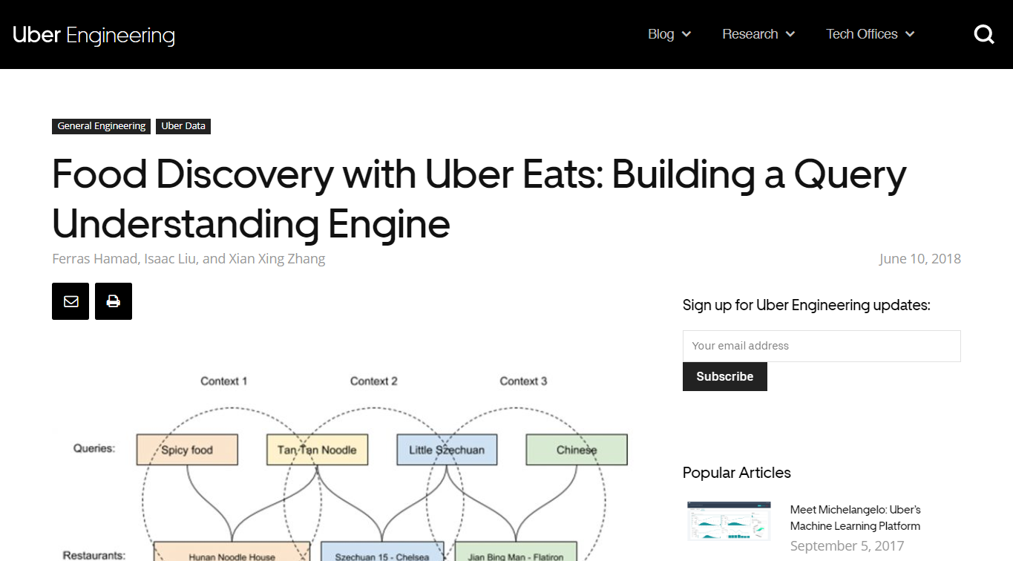
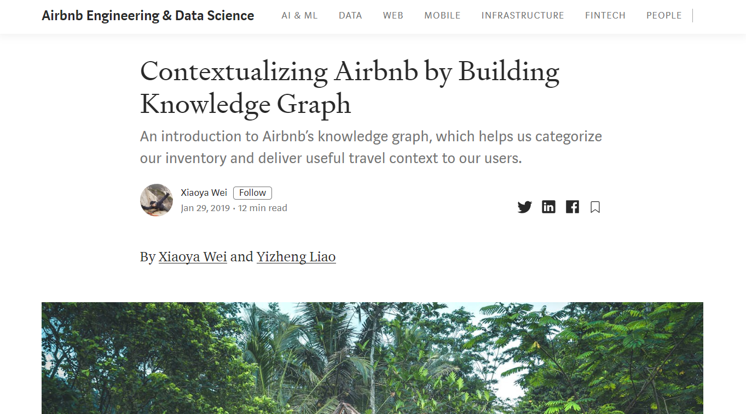
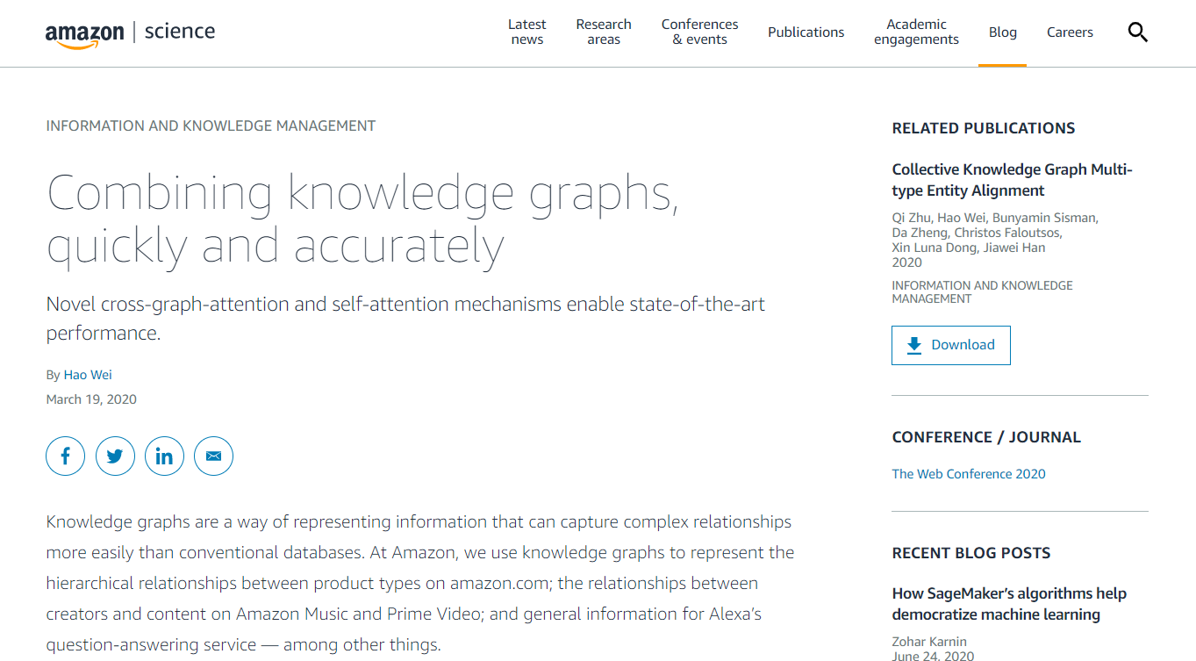
¿Quiénes están Desarrollando Grafos?

Slide 20
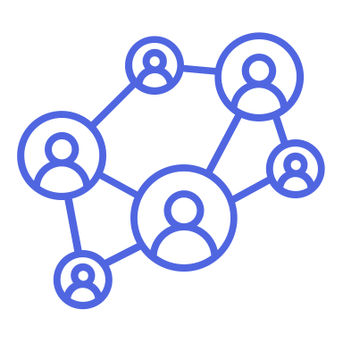

Mirando el Mundo Real a través de los Grafos
Grafos ✅
Se usan en el Mundo Real ✅

Slide 21
Mirando el Mundo Real a través de los Grafos
Sebastián Ferrada
Iniciativa de Datos e Inteligencia Artificial, FCFM, UChile
Instituto Milenio Fundamentos de los Datos

Slide 22
El Mundo Real…
Hay datos incompletos
Hay datos erróneos
Hay desacuerdos
Hay múltiples modalidades
Es inexacto, impreciso

Slide 23
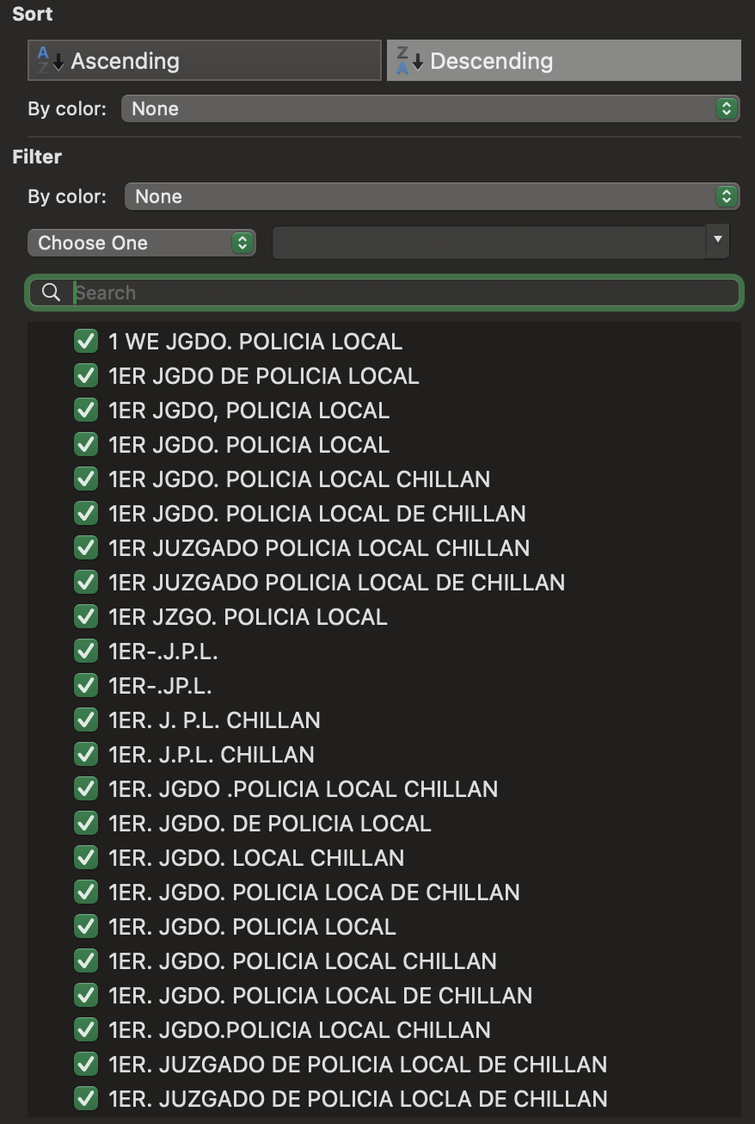
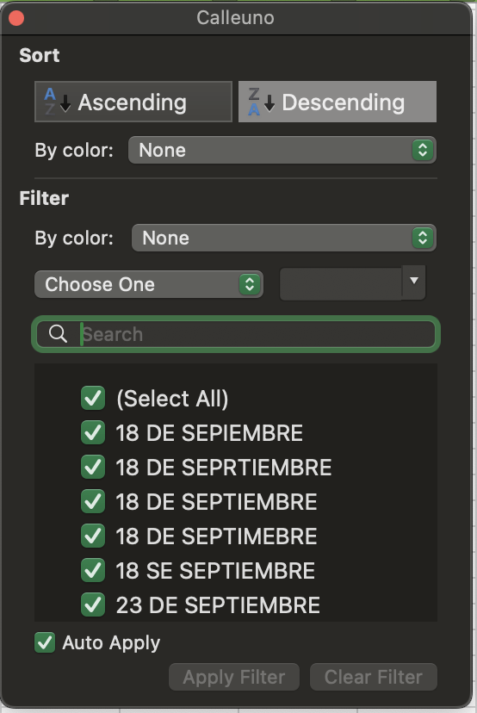
El Mundo Real…

Slide 24
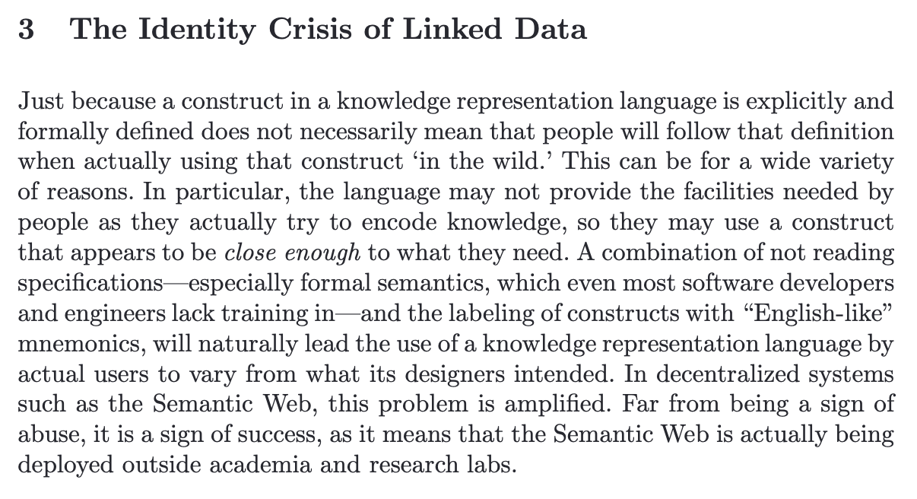
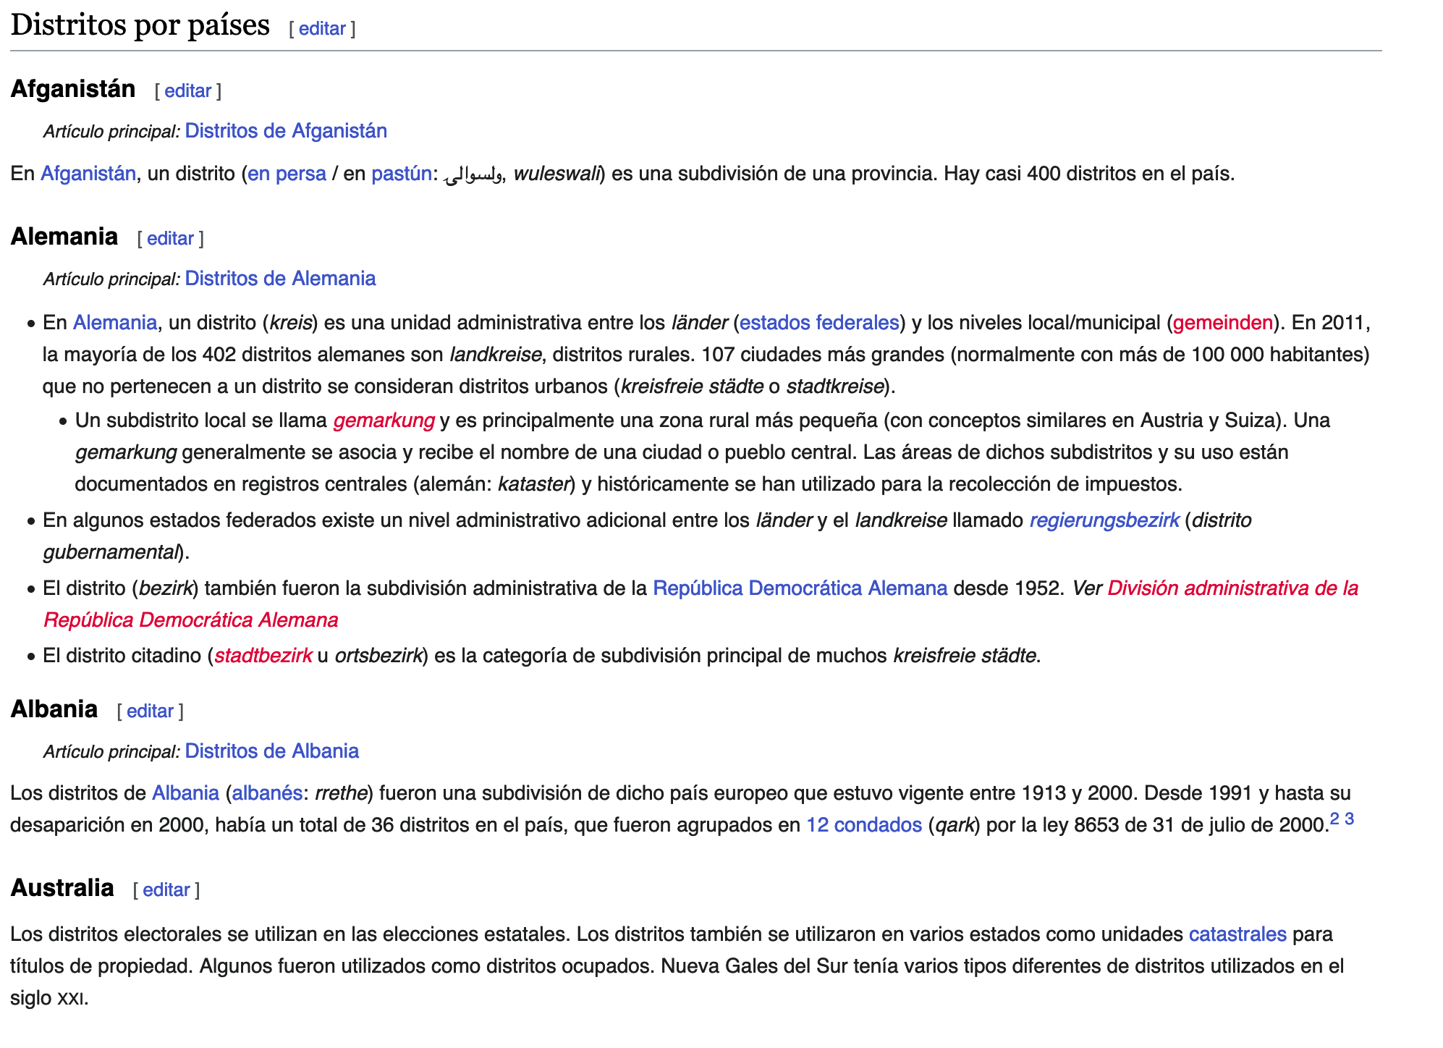
El Mundo Real…
La interoperación solo funciona si las conexiones comparten un espacio de nombres, lo que en la práctica no ocurre
¿Qué es un Distrito?

Slide 25
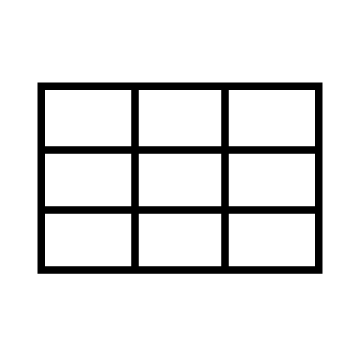

El Mundo Real…
Cada organización, incluso dentro de una misma institución, mantiene sus datos en un formato distinto

Slide 26




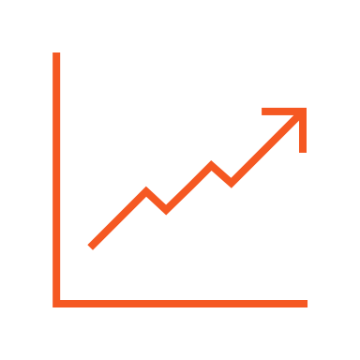
El Mundo Real…
Es Multimodal

Slide 27
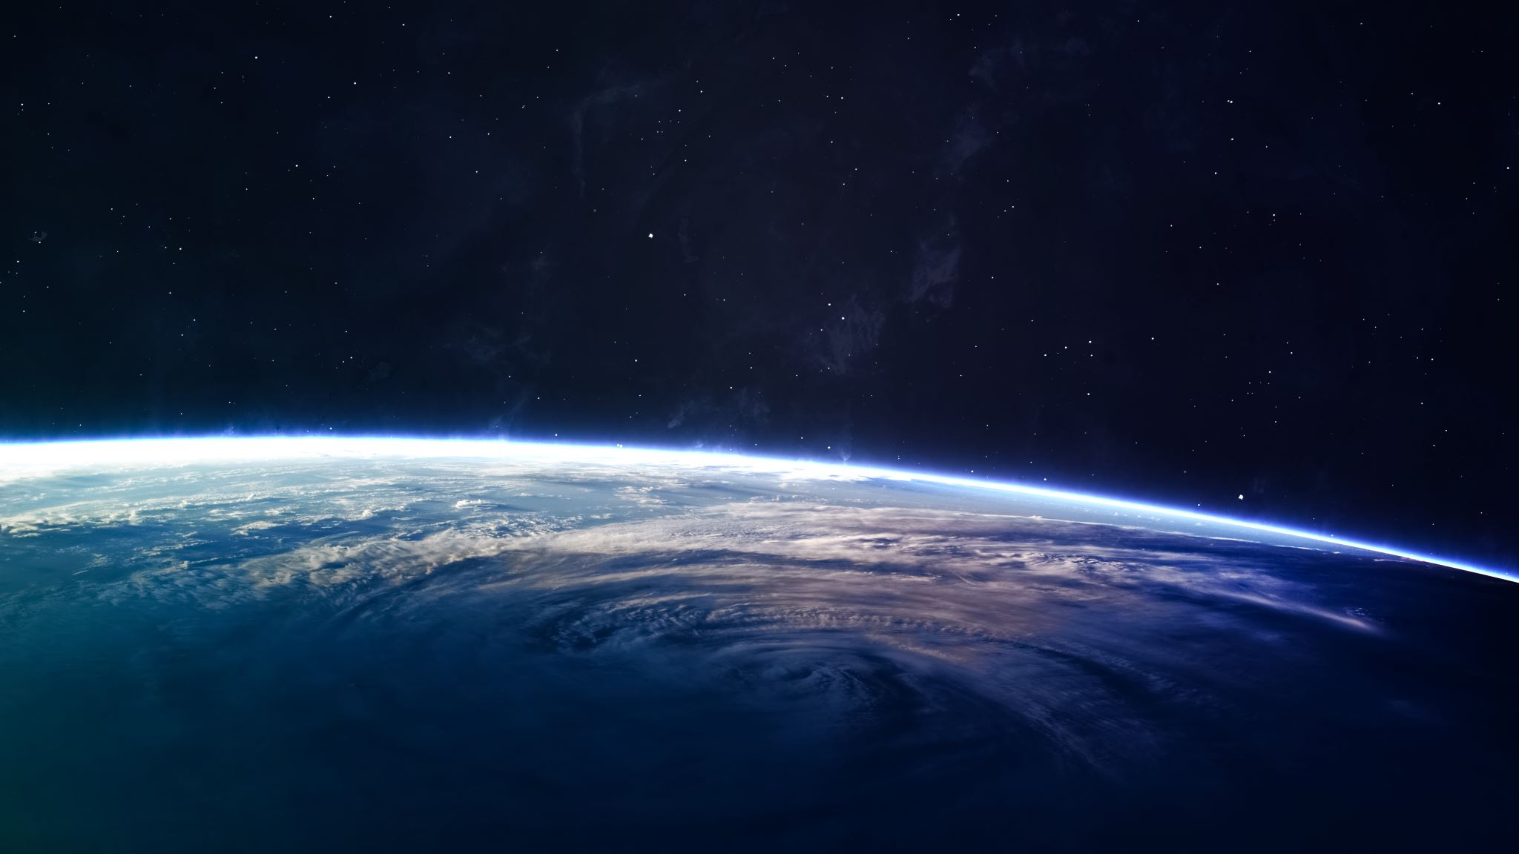
El Mundo Real es Complicado

Slide 28
¿Qué hacemos al respecto?
Abandonar los grafos
Hacerlos funcionar
😭
😬

Slide 29
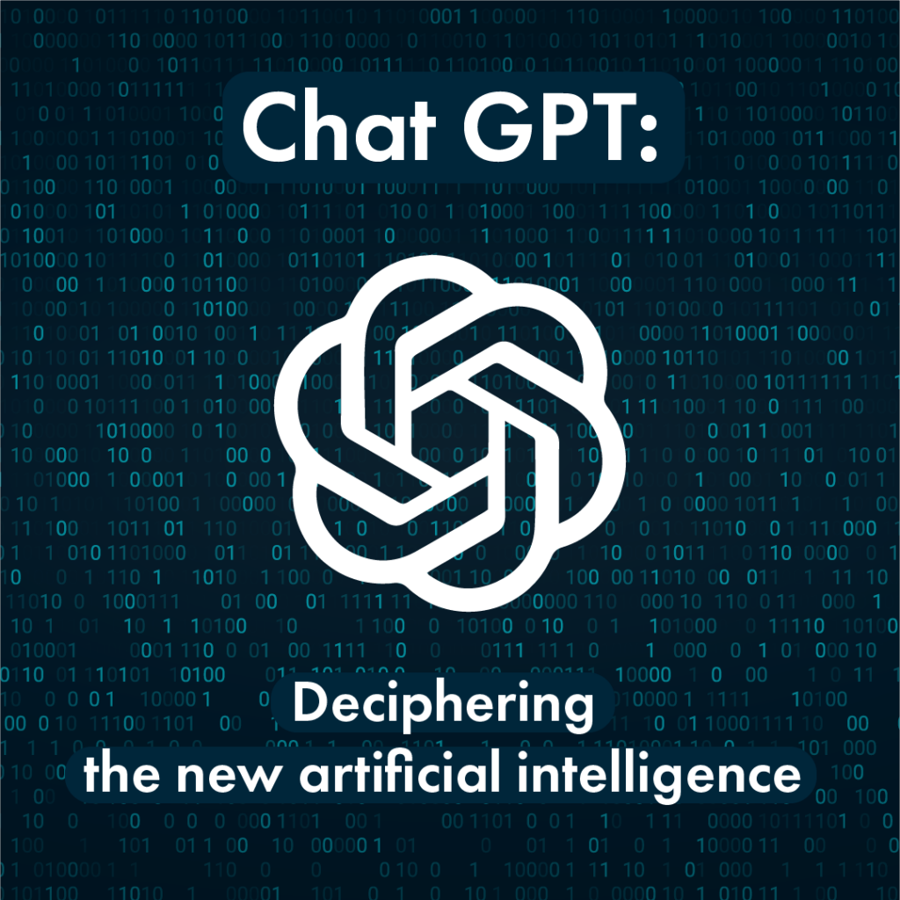
Ejemplo de “hacer funcionar las tecnologías en el mundo real”

Slide 30
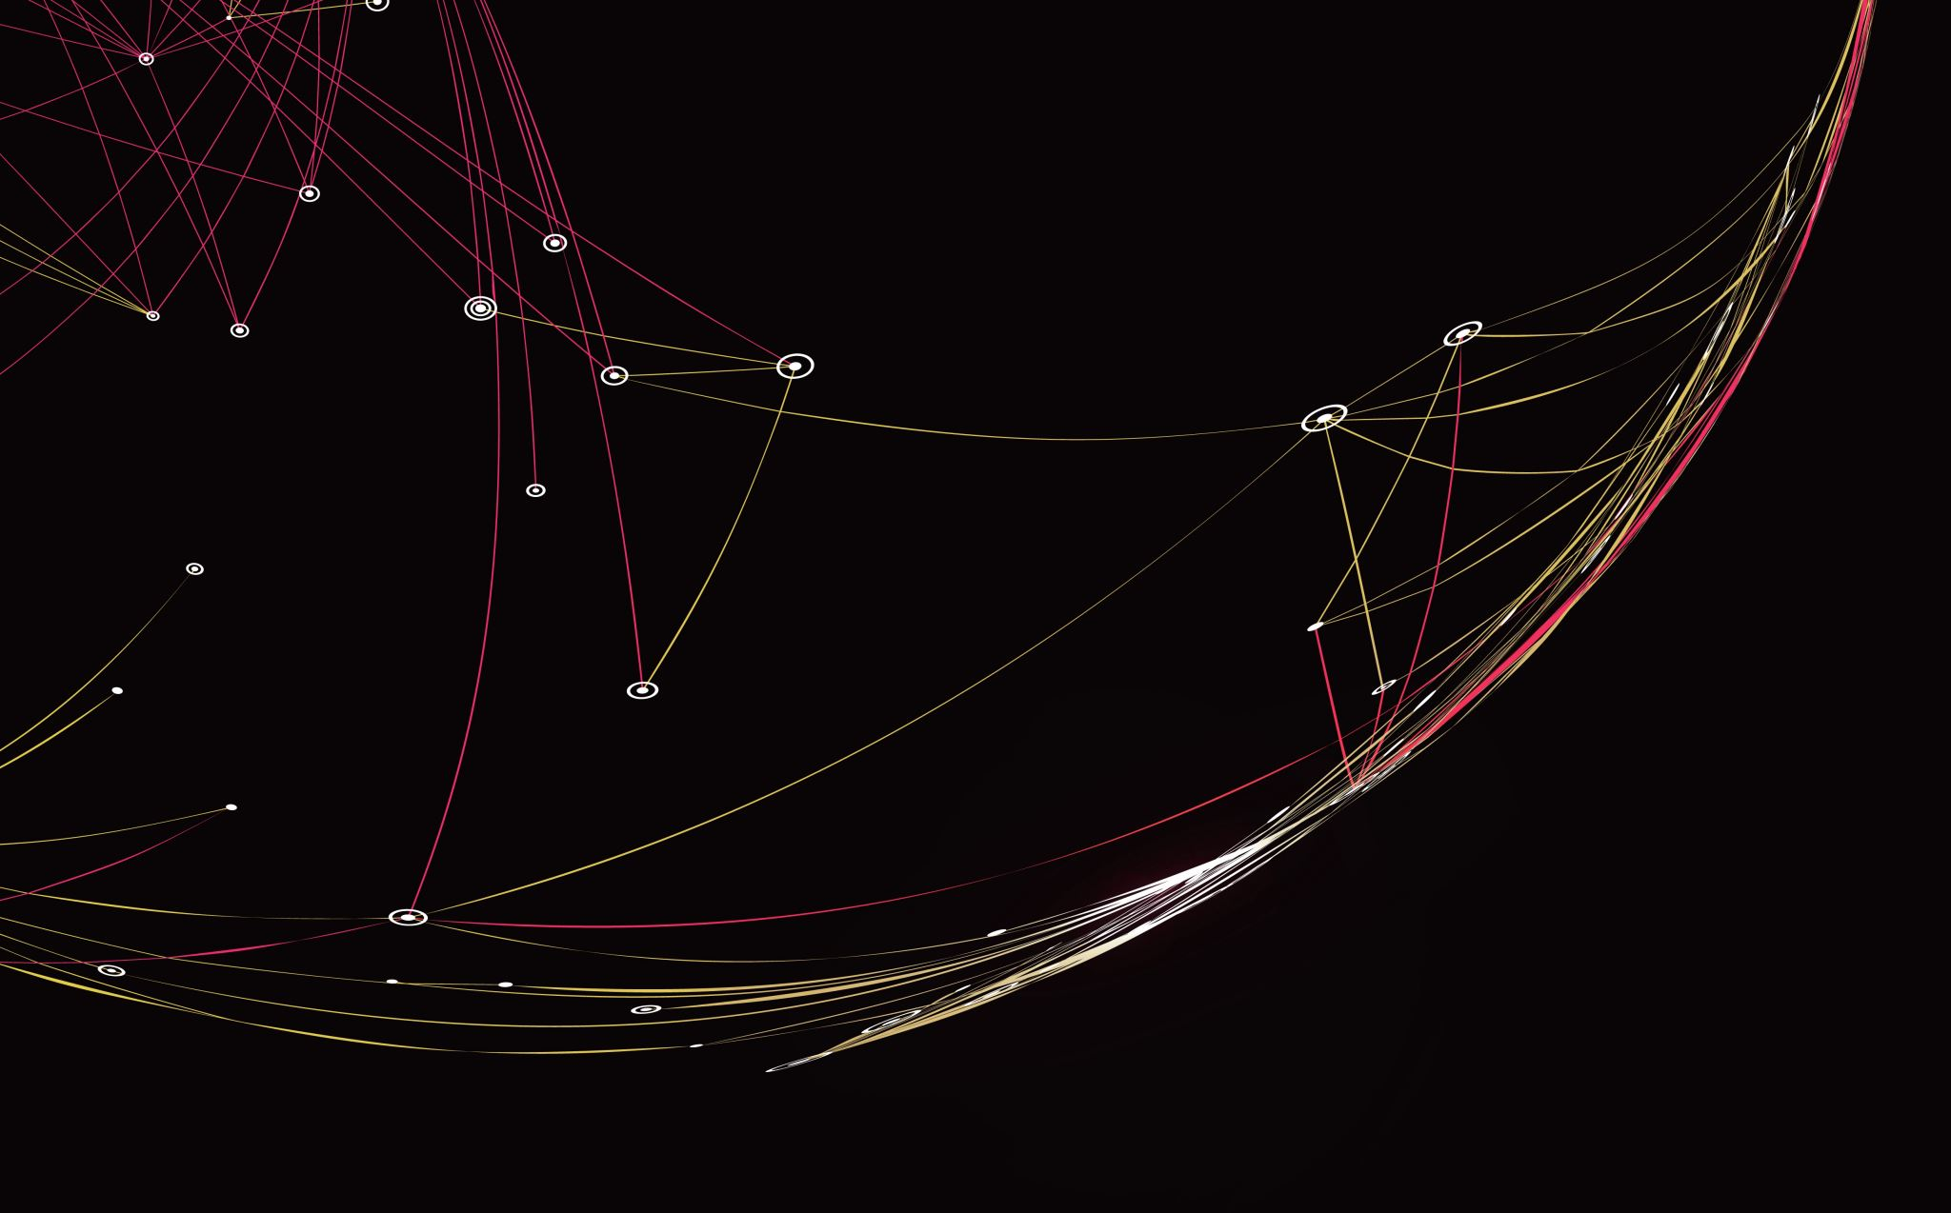
¿Qué hemos hecho y qué podemos hacer para usar datos reales?

Slide 31
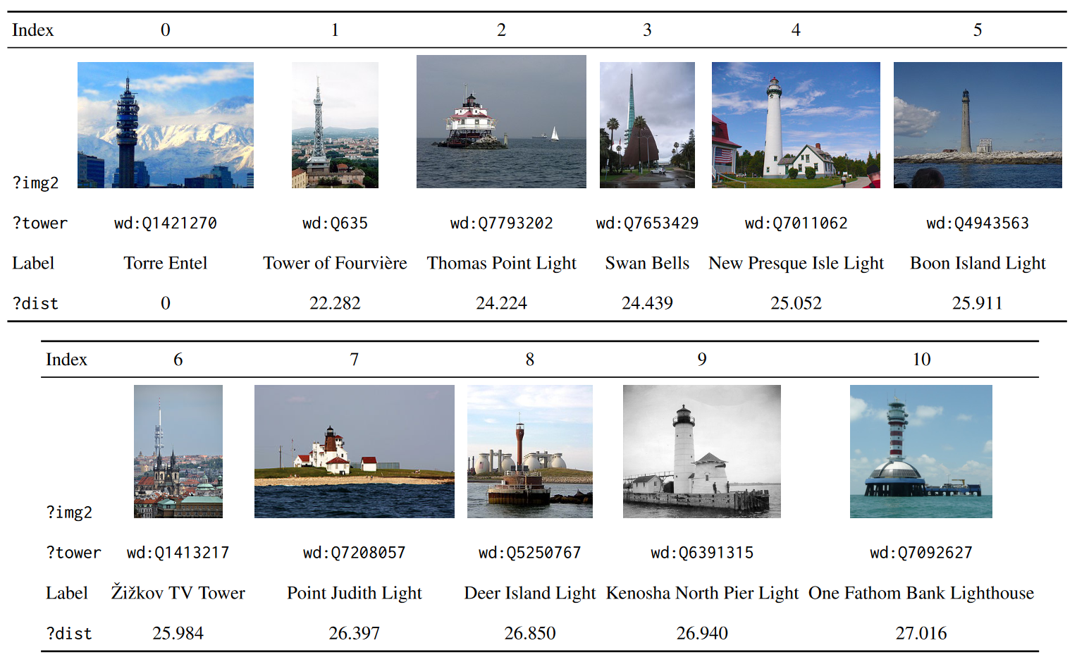
Un Grafo de Conocimiento Multimodal
Torres similares a la Torre Entel
Notes:
Por un lado, crear grafos con otras modalidades y posteriormente, desarrollar las herramientas necesarias para consumir y navegar a través de estas modalidades

Slide 32
Búsqueda por Similitud y Clústering en Bases de Datos de Grafos
?country | ?literature | ?chemistry | ?physics | ?medicine | ?d
country:Canada | 2 | 4 | 6 | 4 | 0.0000
country:Prussia | 2 | 5 | 4 | 2 | 0.0721
country:Austria | 2 | 5 | 3 | 6 | 0.0866
country:China | 2 | 1 | 5 | 2 | 0.0933
country:Austria-Hungary | 2 | 6 | 2 | 3 | 0.1063
country:India | 2 | 1 | 3 | 2 | 0.1223
country:Switzerland | 1 | 3 | 6 | 6 | 0.1265
country:Norway | 2 | 2 | 1 | 2 | 0.1334
country:South_Africa | 2 | 1 | 0 | 3 | 0.1531
country:Ukraine | 2 | 1 | 0 | 2 | 0.1658
S. Ferrada, B. Bustos, and A. Hogan, “Extending SPARQL with similarity joins,” in The Semantic Web – ISWC 2020.
S. Ferrada, B. Bustos, and A. Hogan, “Similarity joins and clustering for SPARQL,” Semantic Web Journal, 2024

Slide 33
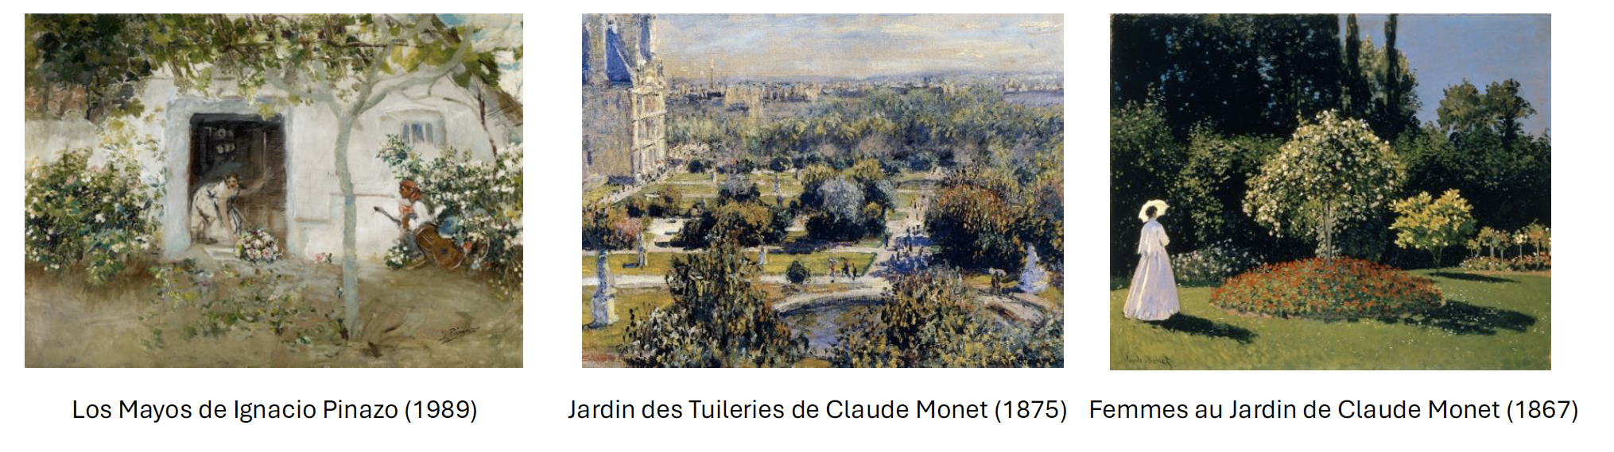
Un Grafo de Conocimiento Multimodal + Búsqueda por Similitud
Obtener la pintura de un artista español del siglo XX que más se parezca estéticamente a Monet

Slide 34
Búsqueda por Similitud y Clústering en Bases de Datos de Grafos
Pollution
Region | Measurement
Region Metropolitana | 16.753
Región Metropolitana | 11.005
region metropolitana | 76.029
región metropolitana | 5.443
R.METROPOLITANA | 32.639
Metropolitan Region | 11.356
SELECT AVG (?measurement) ?region WHERE {
?region ex:pollution ?measurement .
}
CLUSTER BY ?region

Slide 35
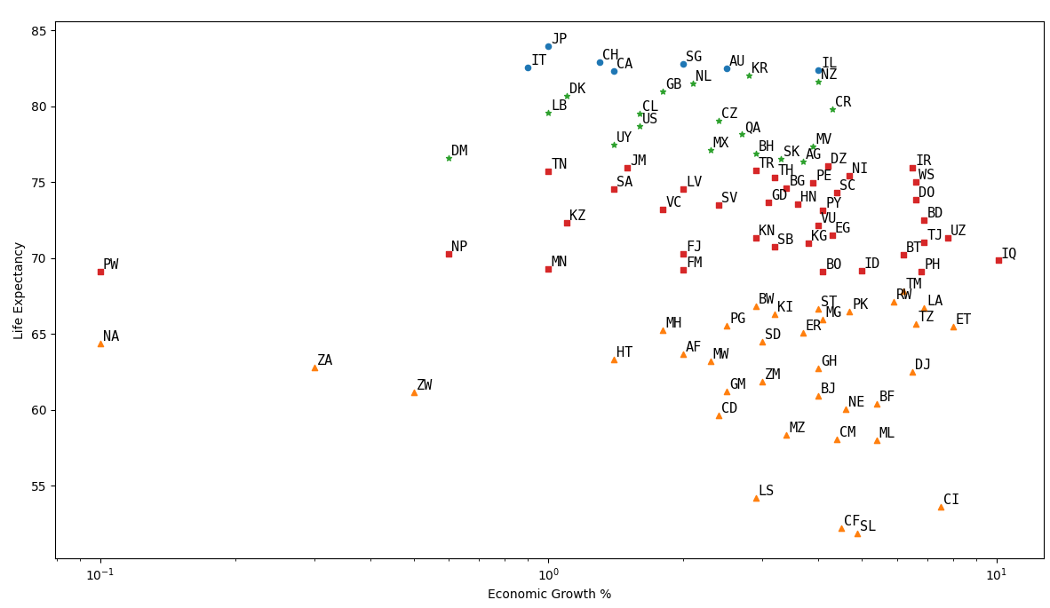
Búsqueda por Similitud y Clústering en Bases de Datos de Grafos

Slide 36
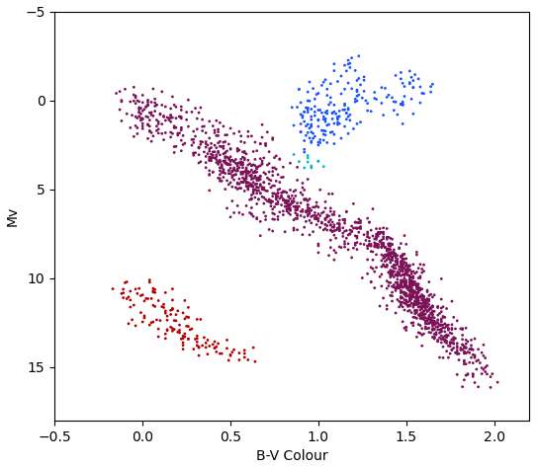
Búsqueda por Similitud y Clústering en Bases de Datos de Grafos
SELECT ?color ?Mv ?c WHERE {
?star stp:color ?color ;
stp:absMagnitude ?Mv ;
stp:parallaxUncertainty ?error .
FILTER (?error < 75)
}
CLUSTER BY ?color ?Mv
WITH sim:dbscan(0.05, 10) AS ?c

Slide 37
Búsqueda en el Grafo + Búsqueda por Similitud
MATCH
(?tw :Tweet {isRetweet:false})-[:postedBy]->(:TwitterAccount)<-[:hasAccount]-(?cMemb :ConventionMember),
(twp_1494142390663360512)-[:postedBy]->(:TwitterAccount)<-[:hasAccount]-(?author :ConventionMember),
(?author)-[:politicalGroupConvention]->(?authorPConv),
(?cMemb)-[:politicalGroupConvention]->(?cMembPConv)
PROJECT_SIMILARITY(?tw, ?dist, "tweets_sbert", twp_1494142390663360512, ANGULAR)
WHERE ?tw.createdAt >= date("2022-02-17") AND ?tw.createdAt <= date("2022-02-18")
GROUP BY ?cMembPConv
RETURN ?cMembPConv, COUNT(?tw), AVG(?dist)
Calcular la disimilitud promedio entre un tweet de Jaime Bassa y los tweets de los convencionales de cada bancada
D. Vrgoč, C. Rojas, R. Angles, M. Arenas, V. Calisto, B. Farías, S. Ferrada, T. Heuer, A. Hogan, G. Navarro, A. Pinto, J. Reutter, H. Rosales and E. Toussiant, “MillenniumDB: A multi-modal, multi-model graph database engine”. In SIGMOD’24 Demo, 2024.
R. Angles, V. Calisto, J. Díaz, S. Ferrada, A. Hogan, A. Pinto, J. Reutter, C. Rojas, H. Rosales, H. Sarmiento, E. Toussaint, D. Vrgoč, “TelarKG: a Knowledge Graph of Chile’s Constitutional Process”, under review. 2024.

Slide 38
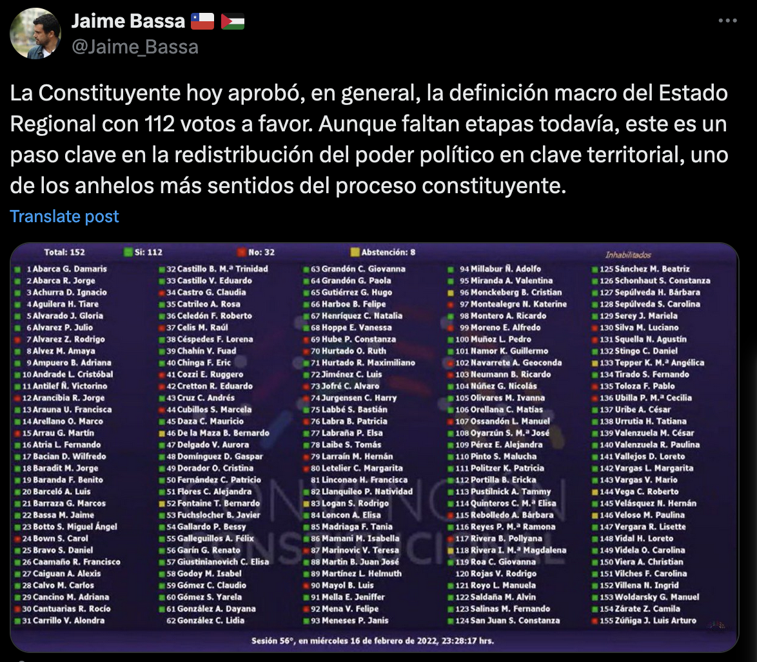
Búsqueda en el Grafo + Búsqueda por Similitud
Bancada | COUNT | AVG(dist)
Mov. Soc Constituyentes | 51 | 0.423795
Indep. No Neutrales | 4 | 0.475289
Frente Amplio | 95 | 0.501312
Partido_Comunista | 41 | 0.513067
Pueblos Originarios | 5 | 0.517201
Ex LDP | 31 | 0.575289
Colectivo Socialista | 25 | 0.616303
Vamos por Chile | 27 | 0.646724
Pueblo Constituyente (ex LDP) | 11 | 0.673799
UDI | 11 | 0.686078
List Apruebo | 34 | 0.732888
Notes:
La combinación de la evaluación del patrón de grafo y la busqueda por similitud. Usar índices para todos los vectores, pero solo algunos son relevantes para el patrón de grafo

Slide 39
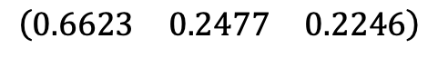
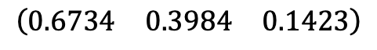
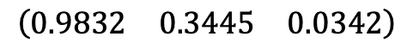
Búsqueda en el Grafo + Embeddings de Grafo
MATCH (?person :ConventionMember)-[:candidateOf]->(?party),
GRAPH_EMBEDDING(?person, 3, :votes|:party, MSE_LOSS, ?embedding)
RETURN ?person, ?embedding
$$(\begin{matrix}0.9832 & 0.3445 & 0.0342\end{matrix})$$
…
$$(\begin{matrix}0.6734 & 0.3984 & 0.1423\end{matrix})$$
$$(\begin{matrix}0.6623 & 0.2477 & 0.2246\end{matrix})$$
Calcular embeddings para los nodos que cumplan el patrón de grafo, considerando solo los vértices de la RPQ, en grafos masivos
S. Ferrada, J. Reutter, D. Vrgoc, V. Calisto, C. Rojas “MillenniumAI: in-database AI pipelines,” Ongoing collaboration

Slide 40
Uso de Mapeos para Consultas Distribuidas
Uma Thurman
Pulp Fiction
Uma Thurman
Tiempos Violentos
Actúa en $⊒$ protagoniza
Pulp Fiction $≡$ Tiempos Violentos
(?actor, Actúa en, Pulp Fiction)
(?actor, Actúa en, Pulp Fiction)
(?actor, protagoniza, Tiempos Violentos)
Uma Thurman
S. Cheng, S. Ferrada, O. Hartig, “Considering Vocabulary Mappings in Query Plans for Federations of RDF Data Sources”, CoopIS Conference, 2023. Best Paper Award.

Slide 41



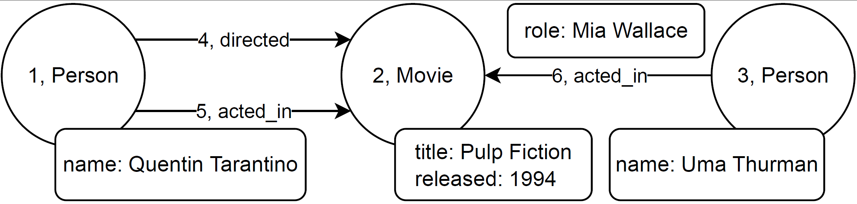
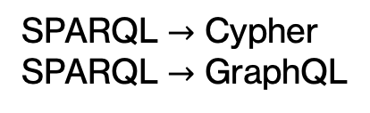
Traducción de Consultas
SELECT * WHERE {
?p p:name ?n .
}
MATCH (p)
RETURN p, p.name AS n
UNION
MATCH (x)-[p]->(y)
RETURN p, p.name AS n
Usuario
HeFQUIN
Base de Datos PG
(?p->n:1, ?n->“Quentin Tarantino”)
(?p->n:3, ?n->“Uma Thurman”)
(p: 1, n: Quentin Tarantino)
(p: 3, n: Uma Thurman)
SPARQL $→$ Cypher
SPARQL $→$ GraphQL
S. Khayatbashi, S. Ferrada, O. Hartig, “Converting property graphs to RDF: a preliminary study of the practical impact of different mappings”, GRADES-NDA, 2022
S. Ferrada, O. Hartig, “Building Bridges with SPARQL-star: Query Translation to Access Property Graphs”, under review.
W. Karlsson, H. Li, S. Ferrada, O. Hartig, “Automatic SPARQL to GraphQL Query Translation”, in preparation.

Slide 42
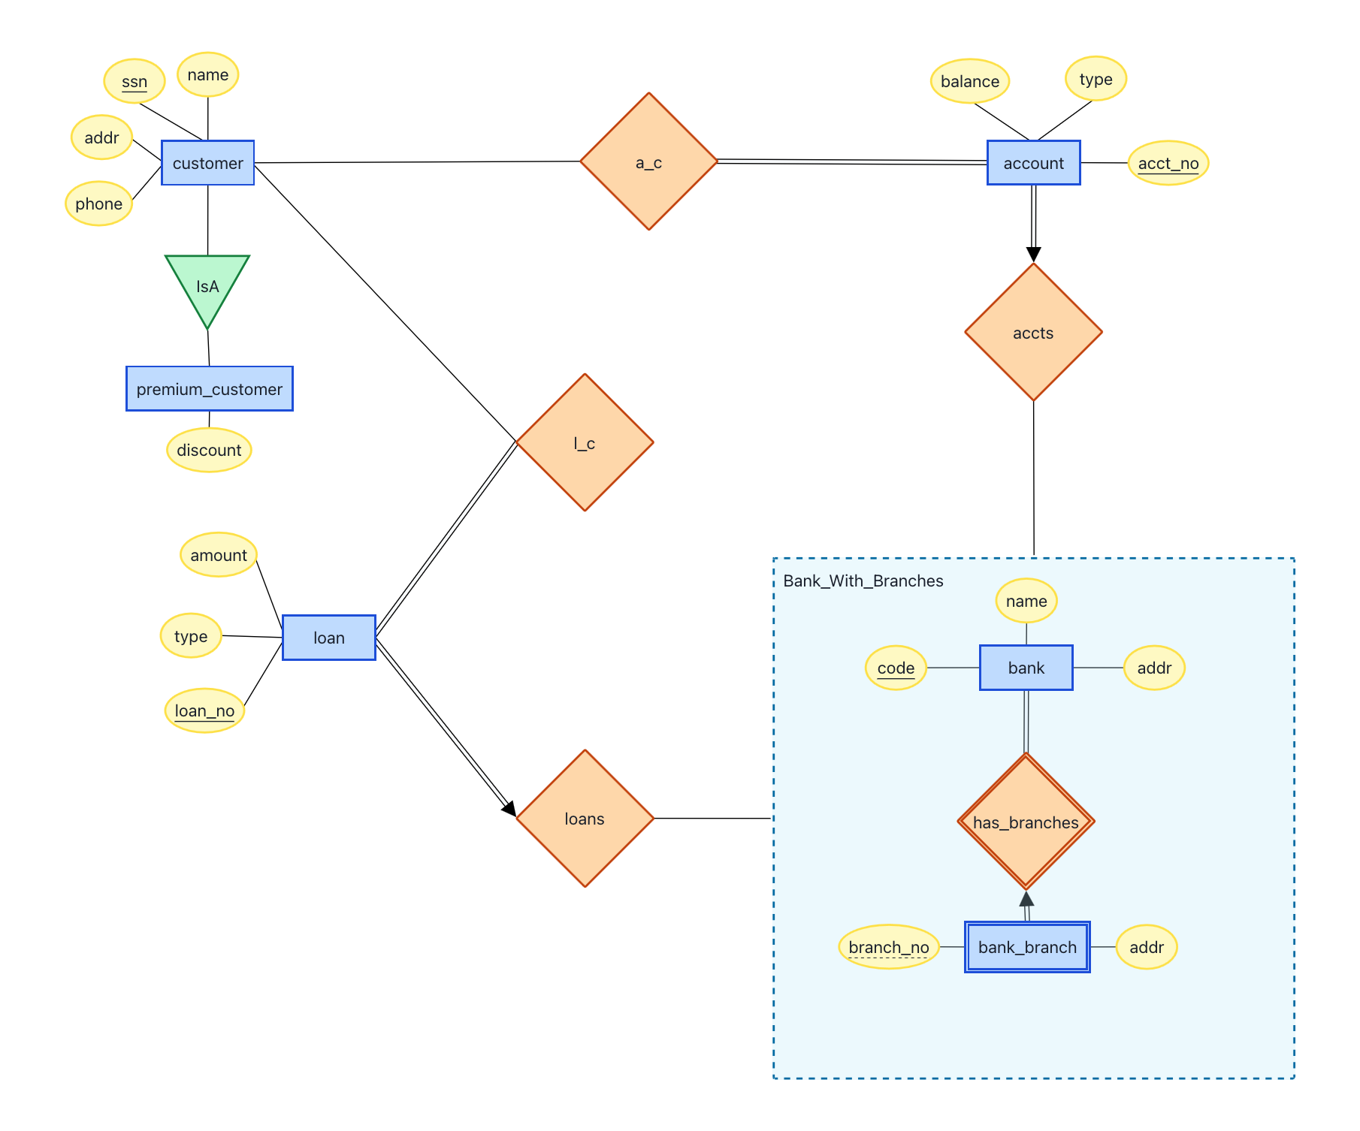
Extracción de Grafos desde Bases de Datos Legadas
S. Ferrada, “Extraction of Property Graphs from Relational Databases considering their Conceptual Model,” In Preparation.
R. Angles, S. Ferrada, I. Burgos, “PGDF: a Property Graph Data Format”, under submission.

Slide 43
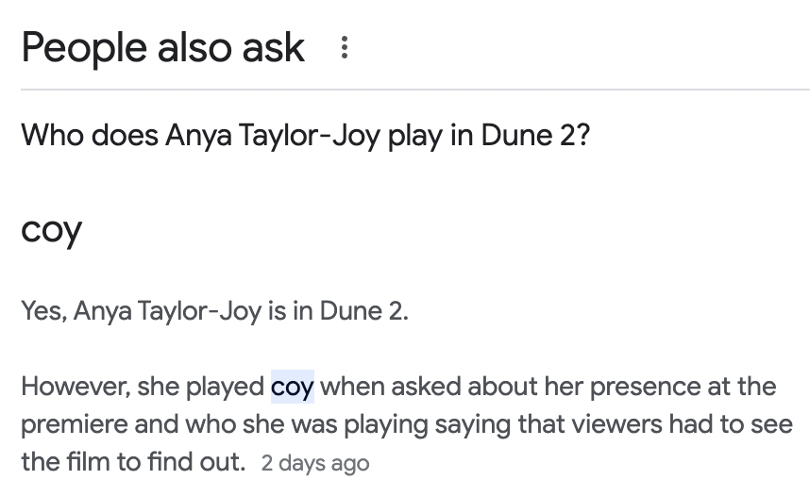
Extracción de Grafos desde Texto

Slide 44
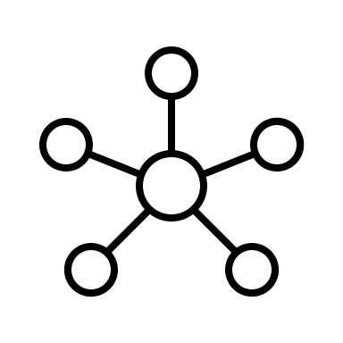
Take Aways
Los grafos permiten modelar el conocimiento humano de una forma conveniente para su análisis
Los grafos facilitan la interoperación y se benefician de los estándares
Sin embargo, el mundo real es imperfecto y complejo, por lo que se hace vital tomar en consideración estos aspectos para facilitar el uso y la explotación de los grafos

